Slide 1
IBM CIENCIA DE DATOS E INTELIGENCIA DE NEGOCIOS
Ariadna galindo
Betsy Leticia
Daniel garcia
Guillermo campollo

Slide 2
Problemática
El proyecto consiste en segmentar una base de datos, basándonos en unos parámetros proporcionados por la empresa IBM

Slide 3
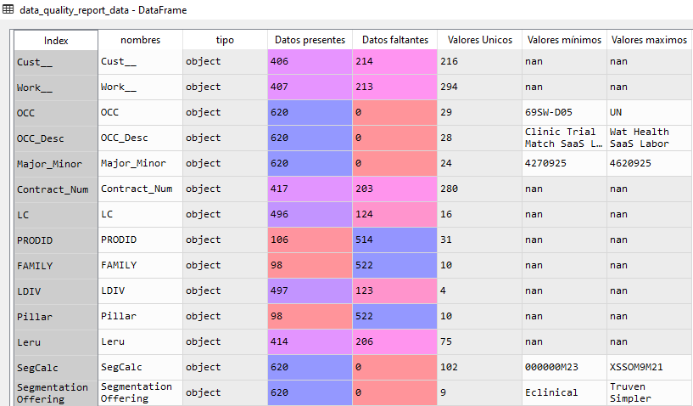
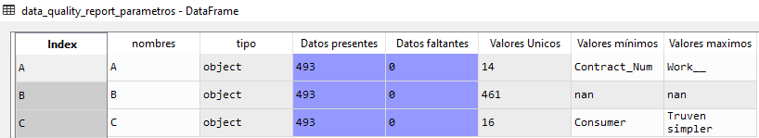
Reporte de datos y de parámetros

